Slide 1

Spider
Foot
60142026 정규호
60142248 김민우
60142287 변상환
60172515 심현아
60172172 오희권

Slide 2

Contents
01
Spider Foot 개요
Spider Foot의 정의 및 사용자
Spider Foot의 구성
Spider Foot의 사용법
Spider Foot을 통해 얻는 이익
02
추가 기능
Spider Foot의 기능
Spider Foot의 추가 기능
Spider Foot의 추가 기능 시연
03
문제점과 향후 과제
문제점 1.
문제점 2.
04
참고 문헌

Slide 3


Spider Foot 개요
SPIDER FOOT의 정의 및 사용자
spiderfoot은 IP와 도메인, 전자 메일 주소, 이름 등에 대한 정보의 수집을 자동으로 해주는 정찰도구이며, 특정 대상에 대한 보안 수준을 확인하거나 강화하고 싶은 경우 사용할 수 있다.

Slide 4
Spider Foot 개요
SPIDER FOOT의 구성
수집되는 정보는 모듈을 선택하여 설정할 수 있으며, 선택할 수 있는 모듈의 종류는 조사 대상의 상태 확인과 상세한 식별 대상 설정, 조사 방식 설정 등이 있다.
Notes:
상태 확인 : DNS의 신뢰성, 악성 IP/도메인 여부, 메일 계정의 해킹 여부, 호스트의 블로킹 여부, 웹 프레임워크의 사용 여부
상세한 식별 대상 설정 : 잠재적인 내용과 파일의 식별 여부, 웹 서버의 버전 식별 여부, SQL 오류와 같은 내용에서 일반적인 오류 메시지의 식별 여부
조사 방식 설정 : API(운영체제와 응용프로그램 사이의 통신에 사용되는 언어나 메시지 형식) 사용, Brute Forcing(사용자 계정 정보를 알아내기 위한 무차별적 공격 기법)사용
기타(+@) : 사이트에서 사용하는 인증서 정보 수집, 웹페이지의 스파이더링, 인터넷에서 열려있는 TCP포트 검색, 같은 IP를 공유하는 호스트에 대해 (여러 사이트)에서 검색, 정보 데이터베이스 관리, 비트코인 관련

Slide 5
Spider Foot 개요
SPIDER FOOT의 사용법
스캔 이름과 조사할 대상을 설정하고 활성화 할 모듈을 선택하여 스캔을 하면 분석된 데이터를 그래프를 통하여 실시간으로 모니터링이 가능하다. 그래프를 클릭하면 특정 데이터 유형에 대한 결과 테이블로 이동된다.

Slide 6
Spider Foot 개요
SPIDER FOOT을 통해 얻는 이익
SpiderFoot 스캔을 통해 반환된 데이터를 이용하여 대상에 대한 정보를 제공받아 침투 테스트, 레드 팀 역할, 위협 인텔리전스에서 활용할 수 있고, 이를 통해 데이터 누출의 가능성과 보안 취약점을 제공받을 수 있다.
Notes:
레드 팀 : 조직 내 전략의 취약점을 발견해 공격하는 역할을 부여받은 팀, 또는 이러한 팀을 설치하는 의사결정 기법
침투 시험 : 시스템의 보안 취약점을 찾거나 또는 접근 권한을 얻기 위해 시도하는 공격. 침투 시험은 정보 시스템의 취약점이 있는지 또는, 취약점이 실제로 악용될 수 있는지를 확인하기 위해 평가자가 직접 침투를 실시하는 모의 해킹(hacking simulation)에 사용된다.
(기능분석 때 설명함.)

Slide 7
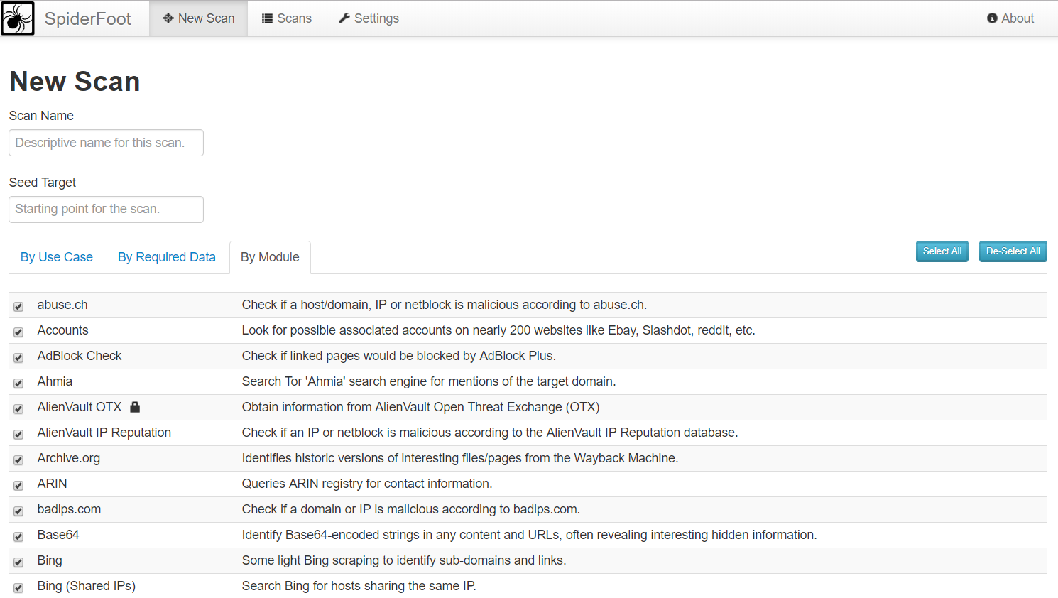
Spider Foot 기능

Slide 8
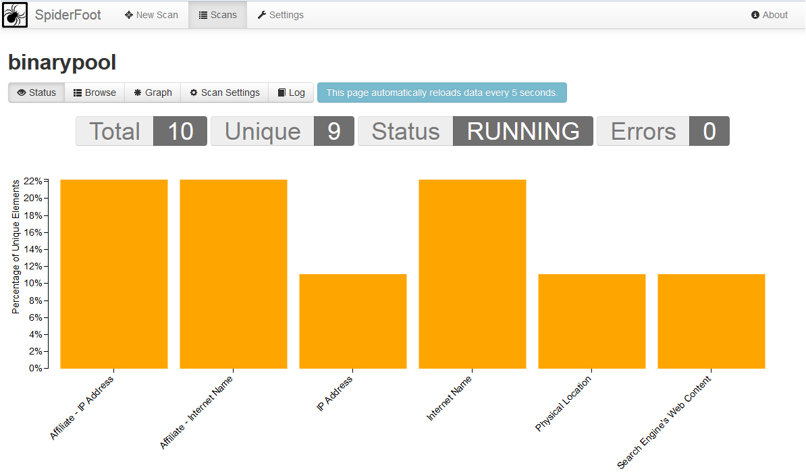
Spider Foot 기능

Slide 9
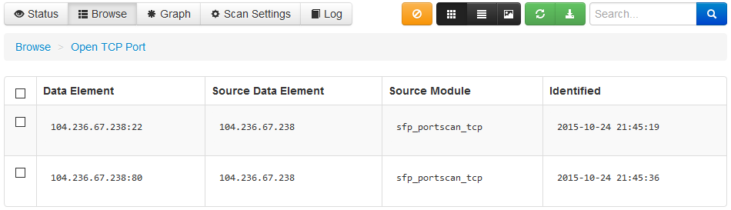
Spider Foot 기능

Slide 10
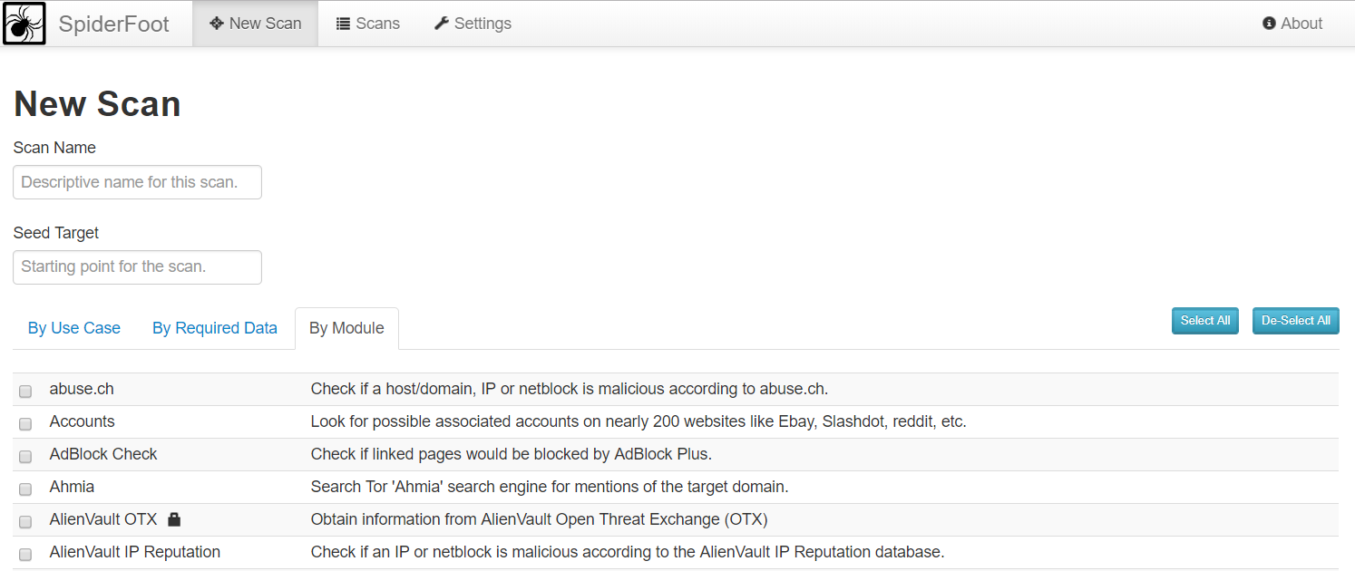
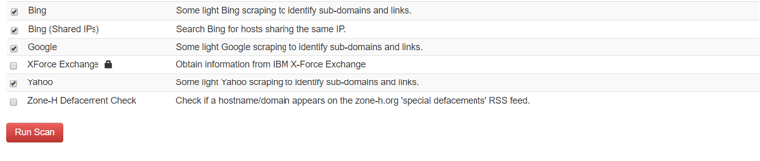
Spider Foot 기능

Slide 11
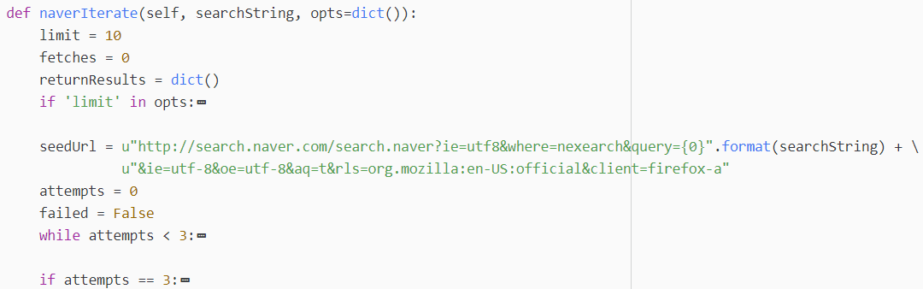
Spider Foot 추가 기능
sflib.py
class SpiderFoot

Slide 12
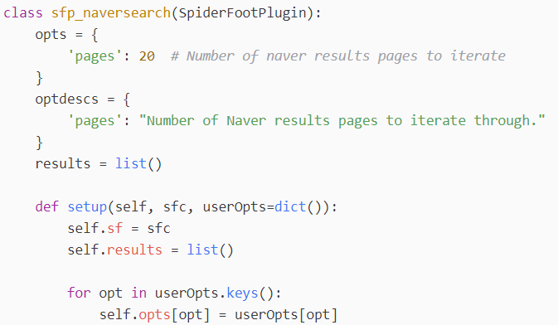
Spider Foot 추가 기능
mudules/sfp_naversearch.py

Slide 13
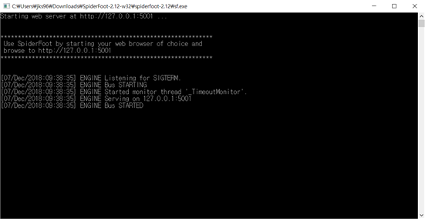
Spider Foot 추가 기능 시연

Slide 14
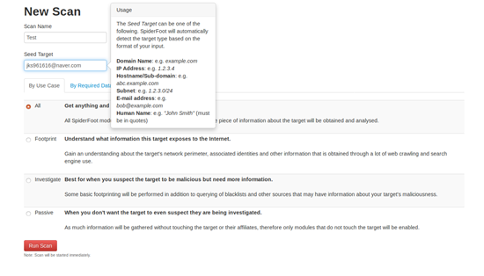
Spider Foot 추가 기능 시연

Slide 15
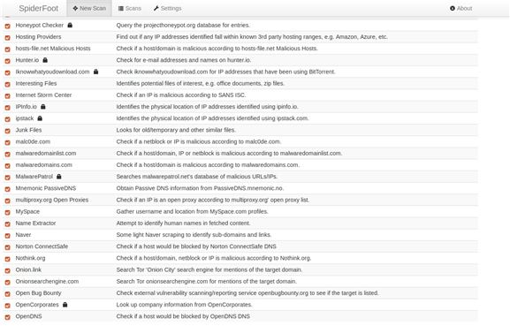
Spider Foot 추가 기능 시연

Slide 16
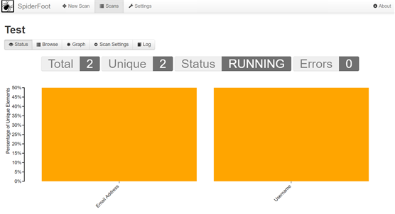
Spider Foot 추가 기능 시연

Slide 17
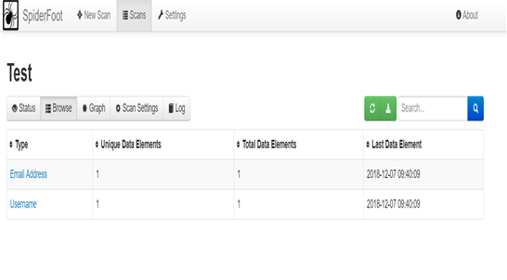
Spider Foot 추가 기능 시연

Slide 18
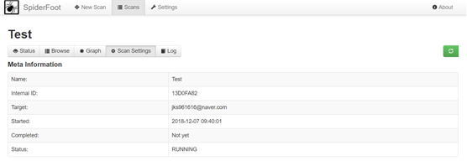
Spider Foot 추가 기능 시연

Slide 19
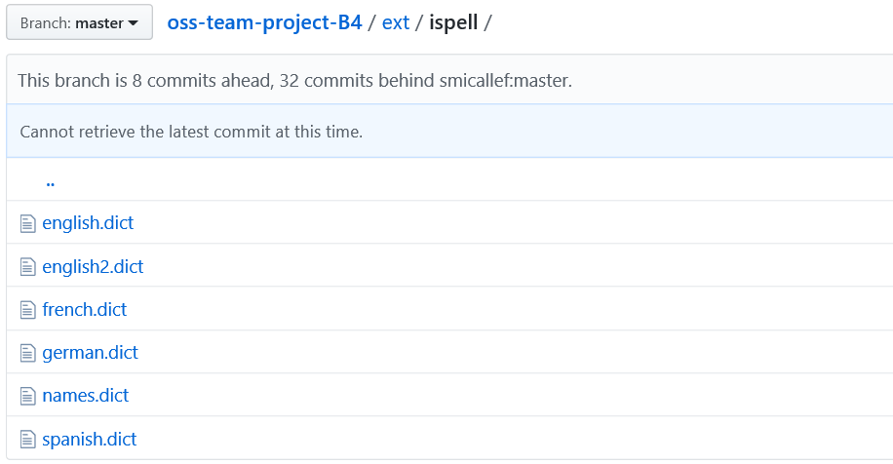
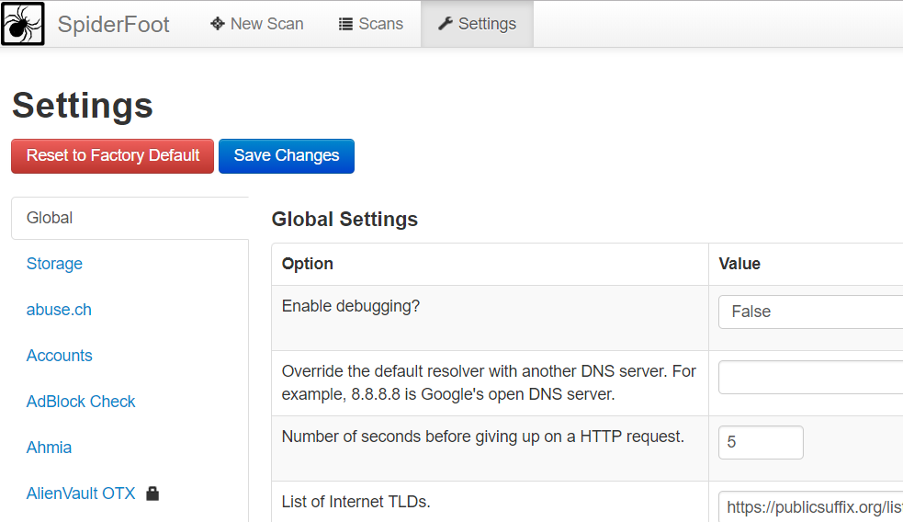


문제점과 향후 과제
1. 주요 타겟이 외국인

Slide 20
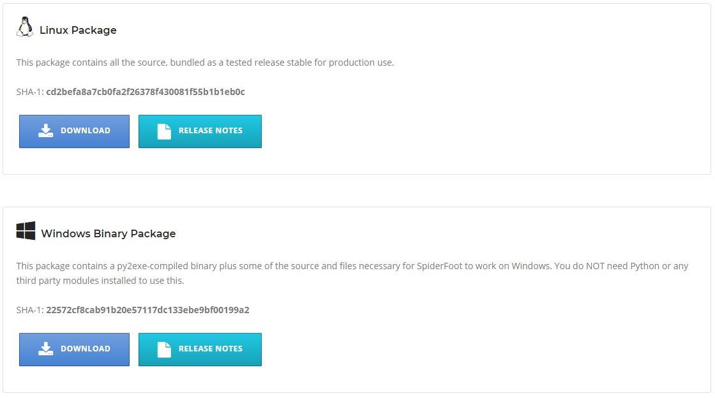
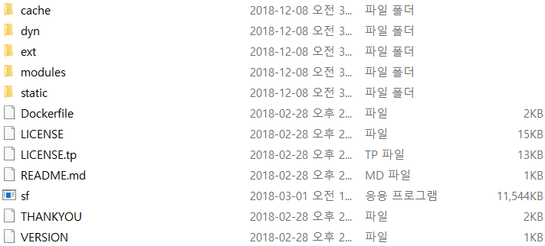
문제점과 향후 과제
2. window 환경에서 수정이 불편함
(출처 : https://www.spiderfoot.net/download)

Slide 21
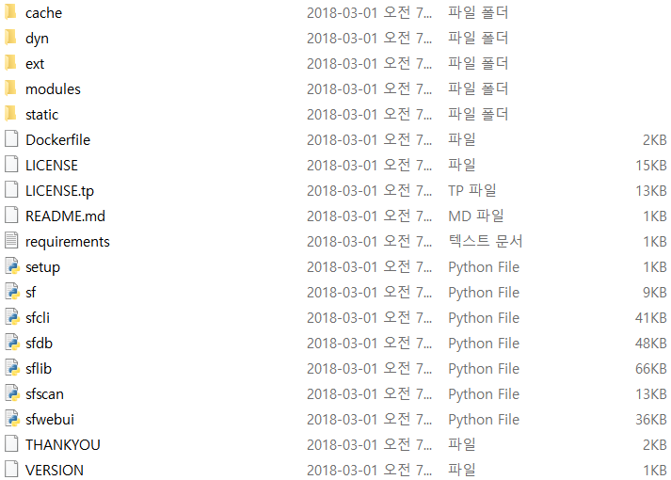
문제점과 향후 과제
2. window 환경에서 수정이 불편함
(출처 : https://www.spiderfoot.net/download)

Slide 22
참고 문헌
네이버 시사상식사전, “레드팀(Red Team)”,
https://terms.naver.com/entry.nhn?docId=3595643&cid=43667&categoryId=43667,
(2018.12.08. 최종검색).
한국정보통신기술협회 정보통신용어사전, “침투시험penetration test”
http://terms.tta.or.kr/dictionary/dictionaryView.do?word_seq=051890-1(2018.12.08. 최종검색).
Jeremy D' Hoinne, Lawrence Orans. 2013. Gartner Research. AhnLab 콘텐츠기획팀. 2015. “[Expert Column] 보안 트렌드를 읽기 전, 꼭 알아야 할 용어들.” AhnLab에서 재인용.
https://www.ahnlab.com/kr/site/securityinfo/secunews/secuNewsView.do?seq=23706
(2018.12.08. 최종검색).

Slide 23
감사합니다.

